Slide 1
MANIFESTNA IN LATENTNA VREDNOST ZASTOPNIKA PRAVIC NA PODROČJU DUŠEVNEGA ZDRAVJA
“Skrb za duševno zdravje-zagotavljanje stabilnosti sistema kot podlage za razvoj”
Državni svet, 8. 10. 2013
Vesna Zupančič, mag.
Zastopnica pravic oseb s težavami
v duševnem zdravju

Slide 2
Vsebina predstavitve
Lik zastopnika
Normativna podlaga
Dosedanje izkušnje
Manifestna in latentna vrednost profila za sistem skrbi za duševno zdravje

Slide 3
ZAKONSKA PODLAGA
Zastopnik oziroma zastopnica pravic oseb na področju duševnega zdravja je posameznik ali posameznica, ki varuje pravice, interese in koristi osebe.
(18. točka 2. člena ZDZdr, 2008)
Pravica do zastopnika je ena izmed pravic osebe
- v oddelku pod posebnim nadzorom,
v varovanem oddelku in
v nadzorovani obravnavi.

Slide 4
Za zastopnika je lahko imenovan posameznik, ki izpolnjuje naslednje pogoje:
– ima najmanj visoko strokovno izobrazbo,
– ima opravljen izpit za zastopnika,
– ima pet let delovnih izkušenj s področja
duševnega zdravja,
– ni pravnomočno obsojen na nepogojno kazen
zapora.
Zastopnika imenuje in razrešuje minister za socialno varstvo na podlagi javnega poziva.
(25. člen ZDRdr., 2008)

Slide 5
Naloge zastopnika
informiranje o pravicah na podlagi zakona in načinih, možnostih njihovega uveljavljanja
pravica do spoštovanja človekovih pravic in temeljnih svoboščin, osebnosti, zasebnosti, dostojanstva, ter duševne in telesne celovitosti,
pravica do dopisovanja in uporabe elektronske pošte,
pravica do pošiljanja in sprejemanja pošiljk,
pravica do sprejemanja obiskov,
pravica do uporabe telefona,
pravica do gibanja,
pravica do zastopnika.
svetovanje in podajanje konkretnih usmeritev za uveljavljanje pravic in predlaganje možnih rešitev,
prizadevanje za spoštovanje pravic na podlagi zakona.

Slide 6
Varovanje pravic pacienta na podlagi 99. in 100. člena zakona Evidenca o uporabi posebnih varovalnih ukrepov Evidenca o zdravljenju s posebnimi metodami
preverjanje ali se vodi evidenca omejevanja gibanja (vrsta PVU, razlog omejitve in čas trajanja omejitve)
ali je bil izdan sklep sodišča o omejitvi pravice do gibanja,
ali je vodena evidenca o zdravljenju s posebnimi metodami.
Predlaga uvedbo upravnega nadzora nad odreditvijo in izvedbo posebnega varovalnega ukrepa.
NAČELA
okviru zakonsko opredeljenih nalog spoštuje želje osebe, če te za osebo niso škodljive,
lahko sodeluje z zastopnikom pacientovih pravic v skladu s zakonom, ki ureja pacientove pravice,
zastopnik je dolžan kot poklicno skrivnost varovati vse, kar pri opravljanju svojega dela
izve o osebi.

Slide 7
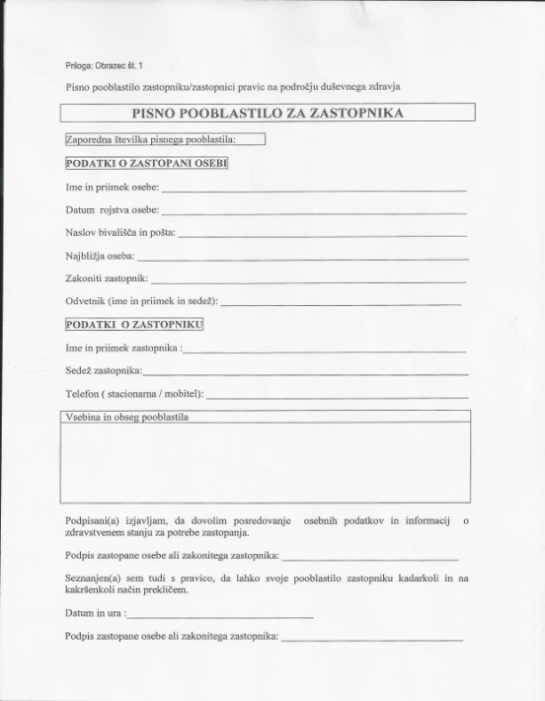
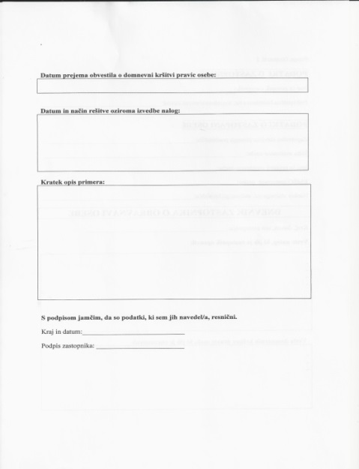
Proces zastopanja
KLIC OSEBE

Slide 8
Izkušnje izvajanja
Začetek delovanja: december 2010
Sklep je prejelo 18 zastopnikov
13 delujočih zastopnikov
Število obravnavanih primerov:
2973 obiskov
1625 prvih obiskov
1348 drugih obiskov

Slide 9
Želje zastopancev
odpust iz bolnišnice („iti domov“)
premestitev na odprti oddelek
(„imeti izhod“, „zamenjati sobo“, zamenjati oddelek)
pogovor s psihiatrom, predstojnikom, oddelčno zdravnico, socialno delavko, izvajalci zdravstvene nege
želje po telefonu, e-pošti ali osebnih stvareh, po priboljških
želje po informacijah
želje po urejanju situacije izven institucije
želje, da bi bila njihova zgodba slišana

Slide 10
Opravljene naloge zastopnika
pogovor, poslušanje zgodbe pacienta,
pogovor v smislu krepitve moči; motiviranje, da spregovorijo z zdravnikom, osebjem in izpostavijo svojo željo, predstavijo svoje videnje,
podajanje informacij,
informiranje o pravicah oseb, o postopkih prisilne hospitalizacije, o prostovoljni hospitalizaciji,
organizacija in posredovanje, da bi prišli do informacij drugih kompetentnih oseb za posamezno področje,
vzpostavljanje stika z za zastopanca pomembnimi osebami, z notranjimi in zunanjimi izvajalci različnih storitev,

Slide 11
vpogled v evidenco o posebnih varovalnih ukrepih,
pregled in razlaga dokumentacije, sklepov sodišča,
pomoč pri pisanju pritožbe,
pomoč pri iskanju izgubljenih predmetov,
podpora pri zagotavljanju osebnih stvari,
podpora pri omogočanju primerne prostočasovne aktivnosti, prostor za študij,
podpora pri reševanju konfliktov, spodbujanje h komunikaciji z osebjem in k izražanju želja…
RAZKORAK MED PRIČAKOVANJI ZDRAVSTVENIH DELAVCEV GLEDE NA PODANA NAVODILA IN RAUMEVANJE LE TEH S STRANI PACIENTOV

Slide 12
Medicinska sestra je zagovornica pacienta in njegovih pravic.
(Kodeks medicinskih sester in zdravstvenih tehnikov Slovenije, 2. člen)
Zdravnikovi ukrepi morajo temeljiti izključno na odločitvah, ki bolniku lajšajo trpljenje in povrnejo zdravje.
(Kodeks medicinske deontologije Slovenije; 15. člen)
Zdravnik mora pomagati bolniku pri uveljavljanju zdravstvenih in
socialnih pravic.
(Kodeks medicinske deontologije Slovenije; 22. člen)
Delo socialne delavke/delavca mora biti vselej v pomoč in korist uporabnikom, s katerimi dela.
(Kodeks etike socialnih delavk in delavcev Slovenije ; 4. člen)
Psiholog pri svojem delu spoštuje človekove pravice.
(Kodeks poklicne etike psihologov Slovenije, 5. člen)

Slide 13
VREDNOST zastopnika pravic na področju duševnega zdravja
 | Manifestna vloga | Latentna vloga
za zastopanca | - ZAKONSKA PODLAGA varovanje pravic, informator | poslušalec njegove zgodbe novo upanje za lažjo premostitev krize motivator
za njegove bližnje | - avtonomija pacienta | posrednik med zastopancem in njegovimi svojci
za organizacijo | - nadzornik - presojevalec kakovosti delovanja - spodbujevalec kakovostnega delovanja | gradnik mostu med organizacijo in zastopancem pobudnik za spremembe na podlagi opažanj
za strokovne delavce in stroko | - zavedno usmerjanje v samoevalvacijo in samonadzorovano delovanje | neposreden prenos opažanj in pozitivnih rešitev v izobraževalni proces ali poklicno delovanje v kliničnem okolju
za družbo | - zunanji nadzor - skrb za zaščito pravic ranljive družbene skupine | antistigmatizacijsko delovanje mediator PROMOTOR RAZVOJA SKUPNOSTNE SKRBI NA PODROČJU DUŠEVNEGA ZDRAVJA

Slide 14
Hvala za vašo pozornost!

